Slide 1
BAB VI. DAC - ADC
TUJUAN :
Setelah mempelajari bab ini mahasiswa diharapkan mampu :
Menjelaskan pengertian dasar dari DAC dan ADC secara prinsip
Menjelaskan rangkaian dasar DAC dengan menggunakan Op-Amp.
Menjelaskan operasi DAC jenis Binary Weigh Resistor dan DAC jenis
R-2R Ladder.
Merancang dan mendesain rangkaian DAC jenis Binary Weigh Resistor
dan DAC jenis R-2R Ladder.
Menjelaskan operasi ADC dengan Counter Ramp serta ADC menggunakan
SAR
Merancang dan mendesain rangkaian ADC jenis Counter Ramp dan
ADC jenis SAR.

Slide 2
A/D – D/A CONVERTER
A/D CONVERTER : MENGKONVERSI TEGANGAN ANALOG MENJADI DIGITAL
RANGK.
A/D
CONVERTER
INPUT
ANALOG
OUTPUT
DIGITAL
D/A CONVERTER : MENGKONVERSI INPUT DIGITAL MENJADI OUTPUT ANALOG
RANGK.
D/A
CONVERTER
INPUT
DIGITAL
OUTPUT
ANALOG

Slide 3
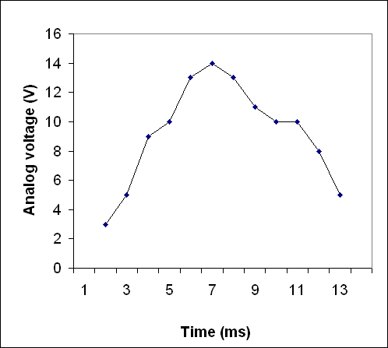
BESARAN DIGITAL DAN ANALOG
REPRESENTASI ANALOG

Slide 4
Time (ms) | Representation
 | analog | digital
1 2 3 4 5 6 7 8 9 10 11 12 | 3 5 9 10 13 14 13 11 10 10 8 5 | 0011 0101 1001 1010 1101 1110 1101 1011 1010 1010 1000 0101
REPRESENTASI DIGITAL

Slide 5
OP-AMP (OPERATIONAL AMPLIFIER)
HAMPIR SEMUA RANGKAIAN A/D – D/A CONVERTER MENGGUNAKAN OP-AMP
ADA TIGA KARAKTERISTIK YANG DIMILIKI OP-AMP HINGGA BERFUNGSI SEBAGAI AMPLIFIER IDEAL :
IMPEDANSI INPUT YANG TINGGI
MEMPUNYAI PENGUATAN TEGANGAN YANG TINGGI
IMPEDANSI KELUARAN YANG RENDAH
RANGKAIAN OPERATIONAL AMPLIFIER

Slide 6
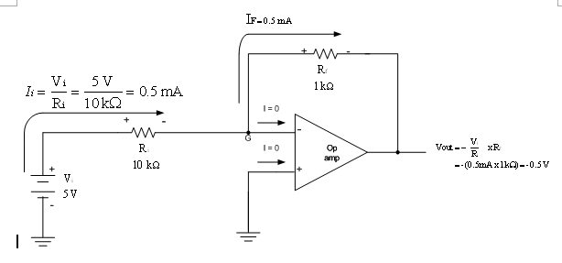
Dasar Operasi Op-Amp

Slide 7
D A C
DIGITAL TO ANALOG CONVERTER
RANGKAIAN DIGITAL TO ANALOG DAPAT DIBANGUN DENGAN MUDAH MENGGUNAKAN OP- AMP YANG DIBERI MASUKAN DENGAN MENGATUR SWITCH-SWITCH YANG MEWAKILI BESARAN DIGITAL. NILAI BERLOGIC “1” JIKA SWITCH DIHUBUNGKAN DENGAN SUPPLY 5 VOLT DAN LOGIC “0”(GROUND) BILA DILEPAS.
RANGKAIAN DASAR DIGITAL TO ANALOG (D A C) ada 2 Jenis :
1. DAC Jenis Binary Weigh Resistor
2. DAC Jenis R-2R LADDER

Slide 8
1. D A C Jenis BINARY WEIGHT RESISTOR
BINARY WEIGHT D/A CONVERTER

Slide 9
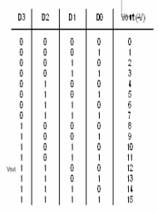

TABEL KEBENARAN

Slide 10
Pada DAC Jenis Binary Weigh Resistor Pemasangan
nilai Resistor pada input-input nya Do, D1, …
Adalah sebagai berikut : nilai R yang ada di D1 adalah
½ dari nilai yang ada Di Do, nilai R yang ada di D2 adalah
½ dari nilai yang ada di D1 (1/4 dari R yang ada di D0)
dan seterusnya.
Pemasangan nilai R yang seperti itu adalah untuk
mendapatkan Vout yang linier ( kenaikan per stepnya tetap).
Rin dicari dengan memparallel nilai- nilai resistor yang ada
Pada masing-masing input (D), bila input yang masuk lebih
dari satu.

Slide 11
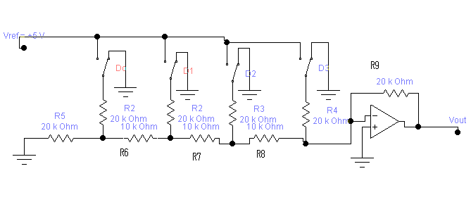
2. D A C Jenis R-2R LADDER
D A C R-2R LADDER

Slide 12
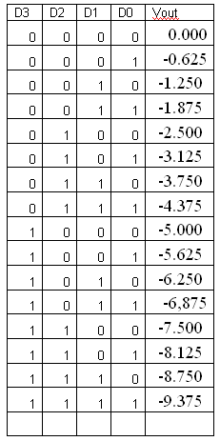
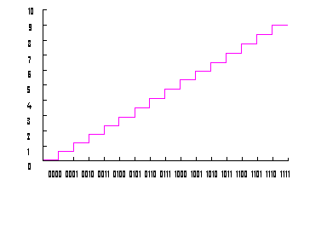
Analog Output Versus Digital Input

Slide 13
Pada DAC Jenis R-2R Ladder Pemasangan
nilai Resistor pada input-input nya adalah R- 2R, jadi kalau
Nilai R = 10k, maka 2R nya dipasang 20 k.
Pemasangan nilai Resistor yang seperti itu adalah untuk
mendapatkan Vout yang linier ( kenaikan per stepnya tetap).

Slide 14
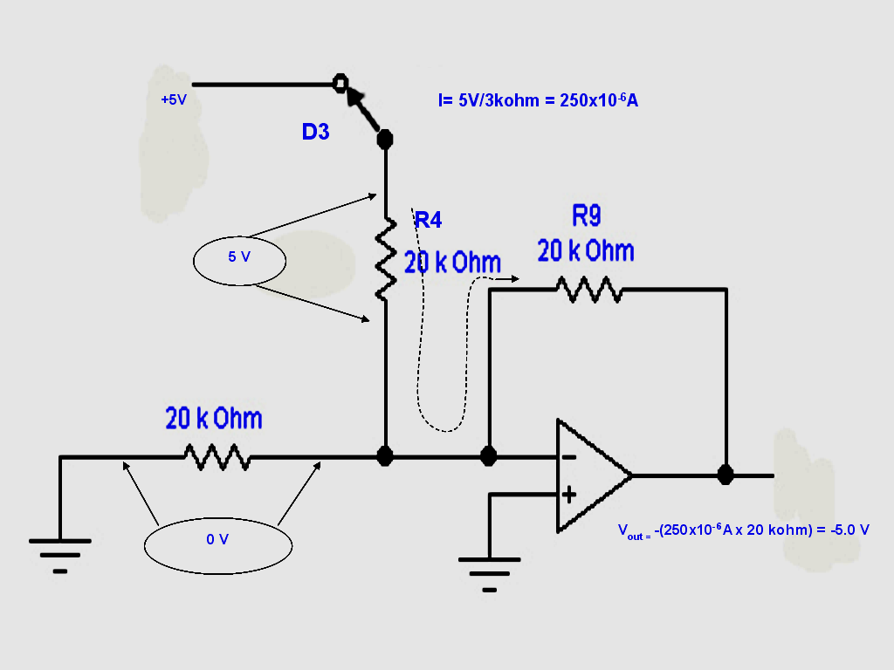
Langkah – langkah Mencari Vout
Rangk. R/2R untuk D0=0, D1=0, D2=0, D3=1

Slide 15
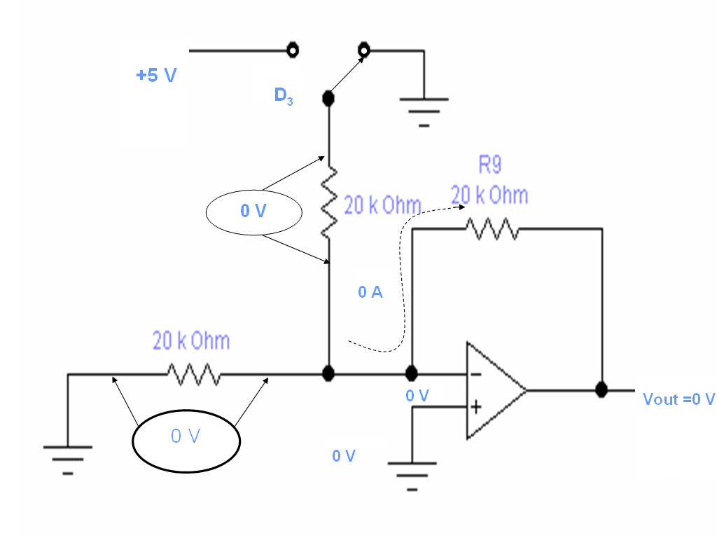
Rangk. R/2R untuk D0=0, D1=0, D2=0, D3=0

Slide 16
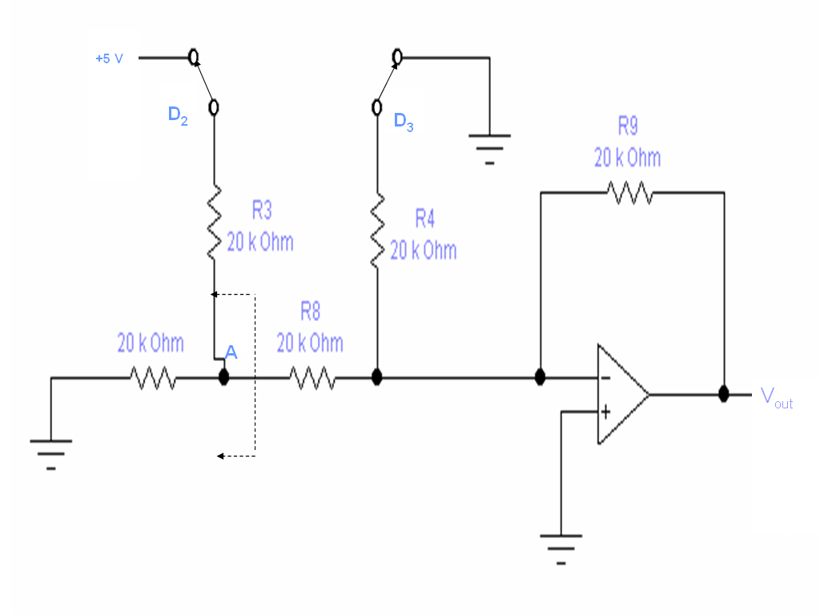
Rangk. R/2R untuk D0=0, D1=0, D2=1, D3=0

Slide 17
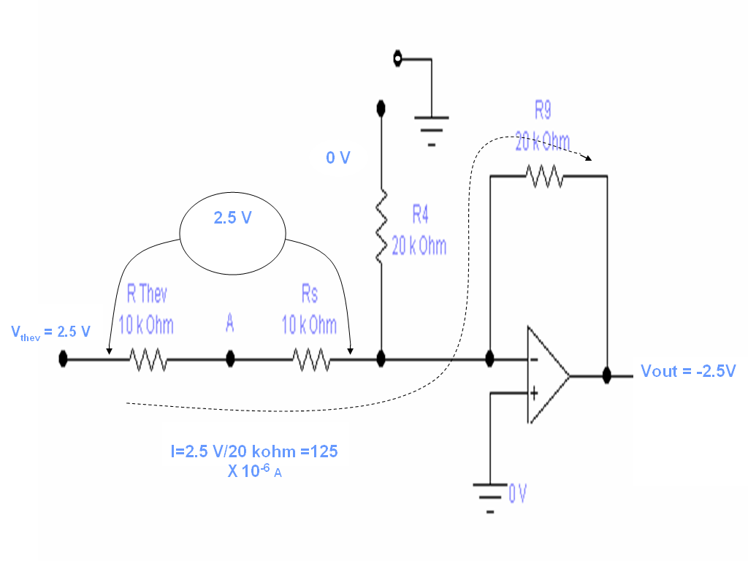
Rangk. R/2R untuk D0=0, D1=0, D2=1, D3=0 (Thevenin)

Slide 18
A D C
ANALOG TO DIGITAL CONVERTER
Analog To Digital Converter dibutuhkan apabila akan diproses sinyal-sinyal analog.
Misal:
Dari fenomena alam = suara, cahaya, suhu, dll,(degan bantuan sensor /transduser supaya keluar tegangan).
RANGKAIAN DASAR ANALOG TO DIGITAL (A D C) ada 2 Jenis :
1. ADC Jenis Counter Ramp
2. ADC Jenis SAR (Succesive Aproximation Register)

Slide 19
1. ADC Dengan Counter – Ramp A/D Konverter
A
+15V
clock
Start Converter
8 – BIT
counter
IN
+
-
B
End of convertion
D0 Q0
Latch
D-FF
D7 Q7
CP
8 BIT D/A
converter
Output digital
VReF

Slide 20
Comparator membandingkan antara tegangan masukkan analog dengan tegangan D/A Converter, apabila tegangan masukkan yang akan dikonversi belum sama dengan tegangan keluaran dari D/A converter maka keluaran comparator =“1”(A>B) sehingga clock dapat memberikan masukkan counter dan hitungan counter naik. Bila diperoleh masukan A = B maka output comparator 0, dan clock berhenti, dan inilah nilai digit-digit yang dibaca oleh ADC.

Slide 21
2. ADC Dengan Metode SAR A/D converter.
Analog V_{in}
+
-
Clock oscillator
Successive-approximation
register (SAR)
MSB LSB
DR (data ready,
‘’’’’’’
end-of-conversion)
STRT
(start conversion)
D₇
D₆
D₅
D₄
D₃
D₂
D₁
D₀
Q₇
Cp
Output
register
(Octal
D F-F)
Q₆
Q₅
Q₄
Q₃
Q₂
Q₁
Q₀
V_{ref} = 10 V
8-Bit D/A
converter (DAC)
V_{out}

Slide 22
Metode SAR ini lebih cepat, yakni dengan memakai konfigurasi, mengeluarkan kombinasi bit MSB = 1 =» 1000 0000, Apabila belum sama (Kurang dari tegangan analog input )maka bit MSB berikutnya =1=» 1100 0000 Apabila tegangan analog innput ternyata lebih kecil dari tegangan yang dihasilkan DAC maka langkah berikutnya menurunkan kombinasi bit =» 1010 0000 (dst).
MIsal =Diberi tegangan analog input sebesar 6,84 Volt dan Tegangan Ref ADC sebesar 10 Volt Sehingga :
Jika D7=1 Vout=5 Volt
D6=1 Vout=2,5 Volt
D5=1 Vout=1,25 Volt
D4=1 Vout=0,625 Volt
: : :
D0=1 Vout=0,0390625

Slide 23
Setelah diberi sinyal start maka konversi dimulai dengan memberikan kombinasi 1000 0000, ternyata menghasilkan tegangan 5 Volt, berarti masih kurang dari tegangan input 6,84 Volt. Kombinasi mejadi 1100 0000 sehinga tegangan Vout = 7,5 Volt dan ternyata lebih besar dari 6,84 Volt sehingga kombinasi menjadi 1010 0000 =» Tegangan = 6,25 Volt, masih kurang sehingga kombinasi naik lagi 1011 0000 demikian seterusnya hingga mencapai tegangan 6,8359 Volt.
Analog to digital converter dalam bentuk IC chip A/D Converter yang banyak digunakan serta tersedia di pasaran adalah jenis :
ADC 0808 dibuat dengan teknologi CMOS
ADC 0809

Slide 24
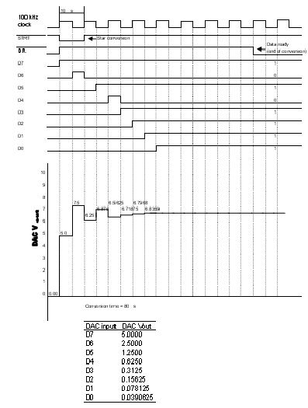
Timing diagram untuk ADC jenis SAR

Slide 25
IC DAC Converter MC 1408 merupakan IC DAC 8 bit
yang populer
dan tidak begitu mahal ekivalensi dengan DAC 0808

Slide 26
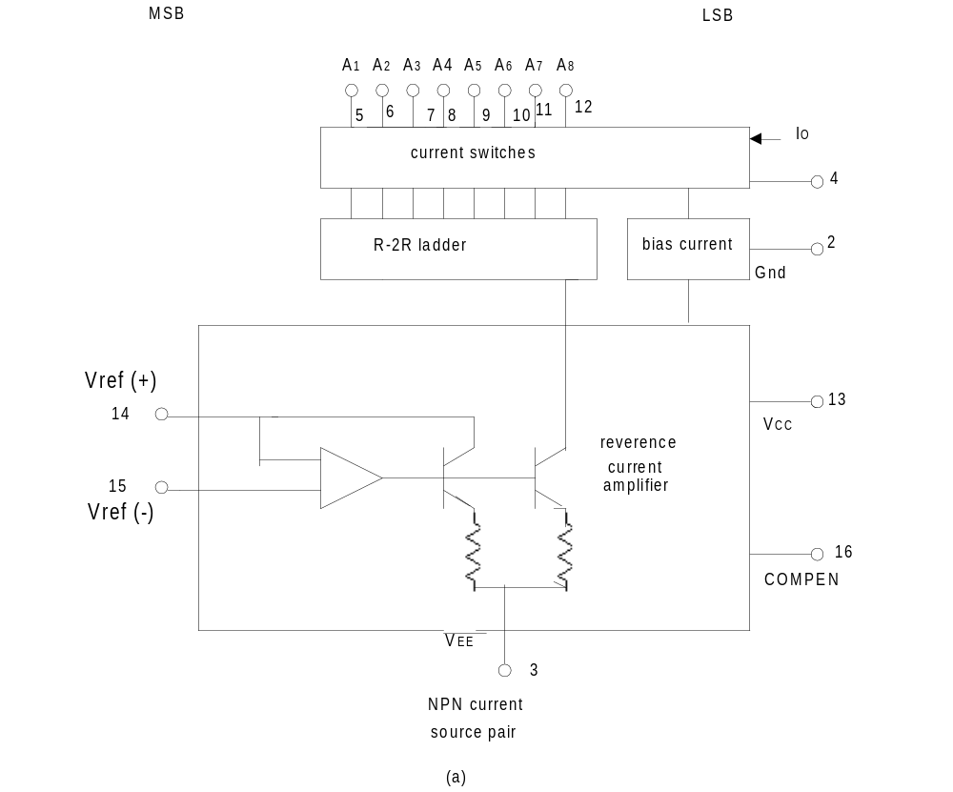
Blok diagram MC 1408

Slide 27
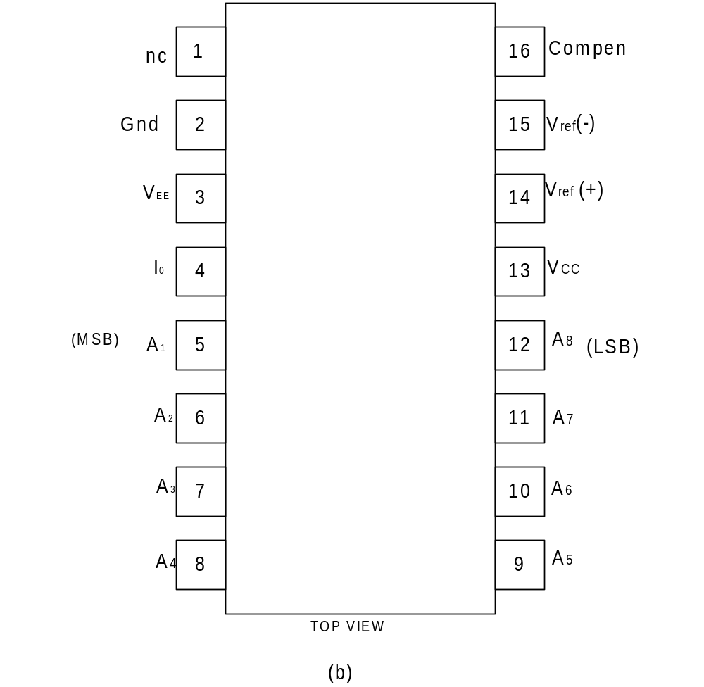
Konfigurasi Pin-pin MC 1408

Slide 28
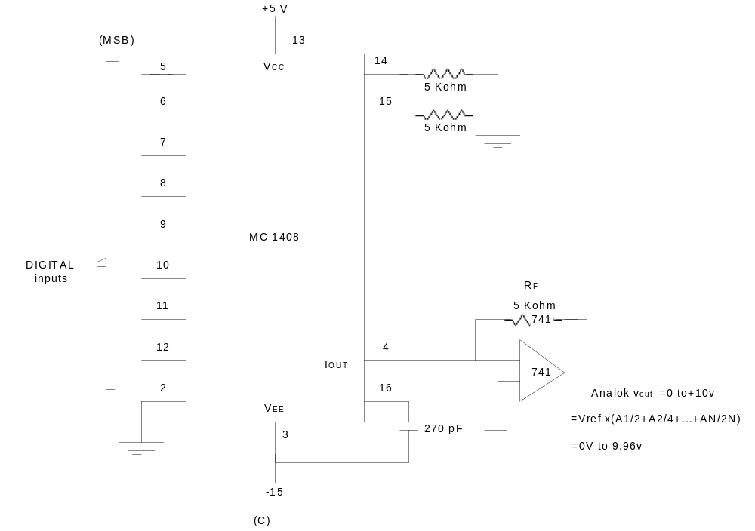
Aplikasi tipikal MC 1408

Slide 29
Test rangkaian untuk DAC dapat digunakan sebuah
Oscillator dan Counter 8-bit untuk mendrive pada input
DAC, sedangkan untuk melihat Outputnya dapat dilihat
dengan menggunakan Oscilloscope seperti gambar
dibawah.
Tes Rangkaian untuk Aplikasi DAC

Slide 30
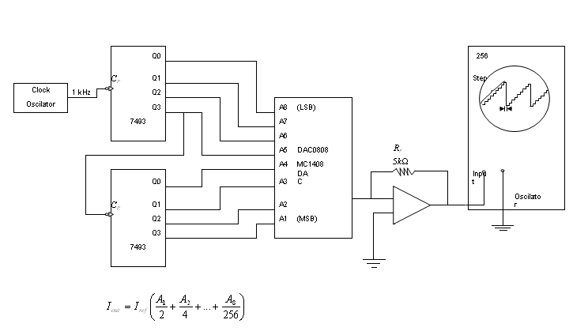
Rangkaian Tes DAC

Slide 31
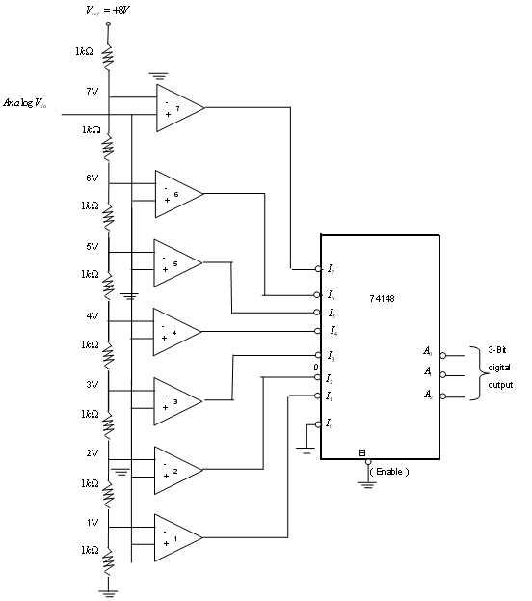
3-Bit parallel encoder ADC menggunakan 74148

Slide 32
Ketika Vin adalah 0Volt, + input semua comparator adalah
High Dan output semua comparator adalah “High”,
dan diteruskan( dimasukkan sebagai Input 74148 dan output
dari 74148 adalah 000).
Ketika Vin adalah 1Volt, output comparator1 adalah
“Low” dan comparator yang lain adalah “High”,
dan diteruskan( dimasukkan sebagai Input 74148 dan output
dari 74148 adalah 110).
Ketika Vin adalah 2Volt, output comparator2 adalah
“Low” dan comparator yang lain adalah “High”,
dan diteruskan( dimasukkan sebagai Input 74148 dan output
dari 74148 adalah 101), dan seterusnya.

Slide 33
IC ADC Converter NE 5034 dan ADC 0801
merupakan IC ADC 8 bit
yang populer dan tidak begitu mahal

Slide 34
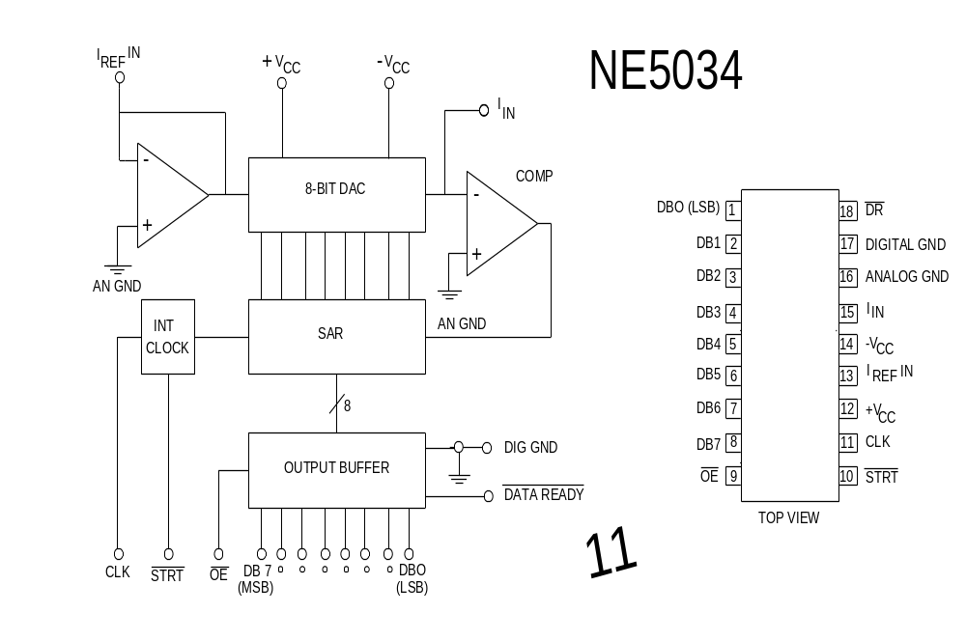
Blok Diagram NE5034 dan pin konfigurasi

Slide 35
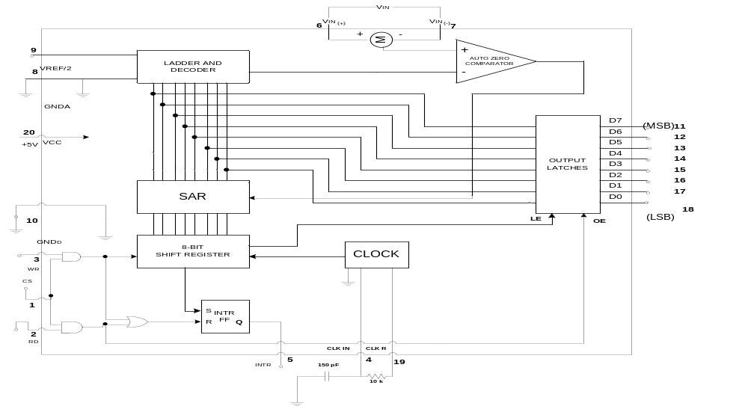
IC ADC 0801
Blok Diagram IC 0801

Slide 36
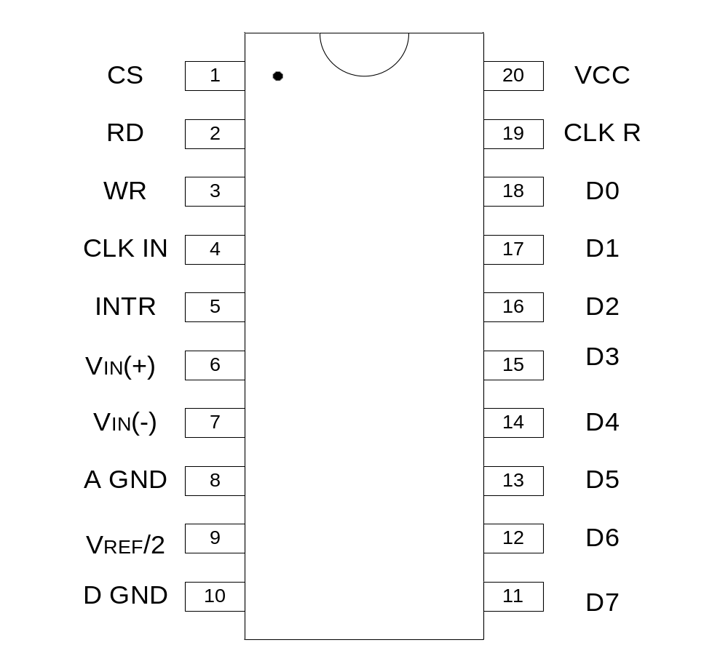
PIN Konfigurasi ADC 0801

Slide 37
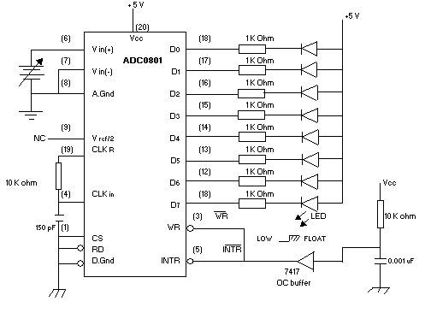
ADC 0801 Konversi menggunakan LED

Slide 38
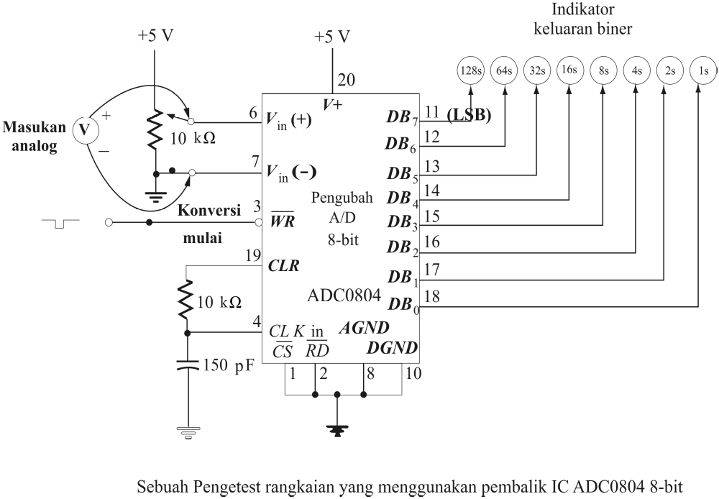
ADC 0804 Konversi menggunakan LED

Slide 39
Contoh Blok diagram Sistem Data Akusisi,
yang berbasis Mikroprosesor / Mikrokontroller

Slide 40
Data acquisition system
Transducers
Temperatures
v
1
Pressure
v
2
Analog multiplexer switch
Displacement
v3
AM3705
Sample and hold circuit
Progammable-gain instrumentation amplifier
Velocity
v4
Vin
Vin
inputs
Vout
Vout
Vout
Adjusted
v5
LF 198
LH0084
Fluid level
C
G 1
G 0
T
gain select
Kilowatts
v6
hold capacitor
v7
A
B
C
Aquisition trigger
Humidity
1-of-8
select
Solar radiation
v8
Control Bus
gain select
CS 1
RD 1
WR 1
INTR
CS
RD 2/ WR 2
RAM
(memory)
8-bit
data
bus
Analog Vin
CLK in
Microprocessor / controller
A/D converter
ADC0801
D 0
.
.
.
D 7
D 0
.
.
.
D 7
to other devices

